Slide 1
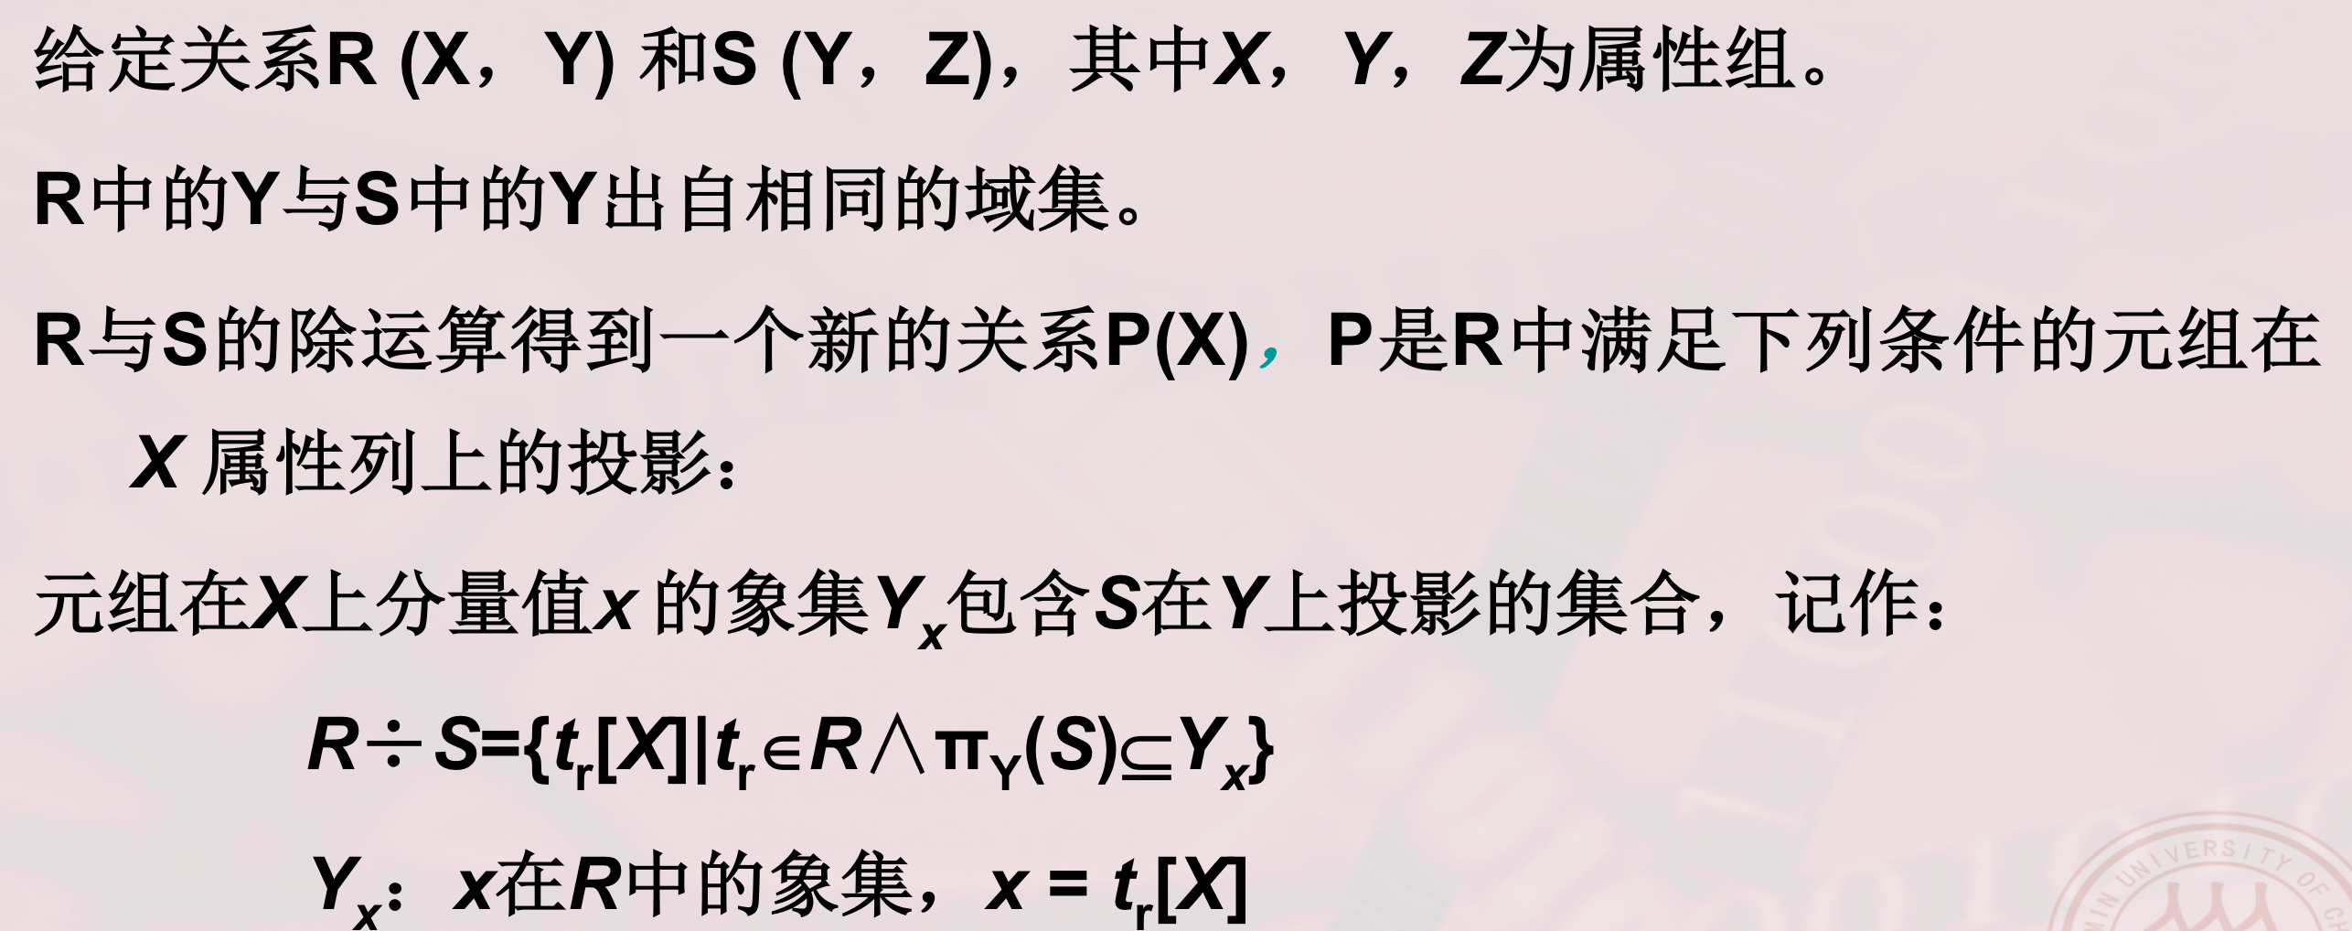
除法运算
R
A | B | C
a1 | b1 | c2
a2 | b3 | c7
a3 | b4 | c6
a1 | b2 | c3
a4 | b6 | c6
a2 | b2 | c3
a1 | b2 | c1
S
B | C | D
b1 | c2 | d1
b2 | c1 | d1
b2 | c3 | d2
R÷S
A
a1

Slide 2
b2,c3
A | B | C
a1 | b1 | c2
a1 | b2 | c3
a1 | b2 | c1
星型
b1,c2
b2,c1
a1
R
A | B | C
a1 | b1 | c2
a2 | b3 | c7
a3 | b4 | c6
a1 | b2 | c3
a4 | b6 | c6
a2 | b2 | c3
a1 | b2 | c1
星型
按不同的A值进行分解
A | B | C
a2 | b3 | c7
a2 | b2 | c3
a2
b3,c7
b2,c3
星型
a3
A | B | C
a3 | b4 | c6
b4,c6
星型
A | B | C
a4 | b6 | c6
a4
b6,c6

Slide 3
b1,c2
b2,c3
S(B,C)
b1,c2
b2,c1
转换
b2,c1
子集
B | C | D
b1 | c2 | d1
b2 | c1 | d1
b2 | c3 | d2
a1
b2,c3
非子集
非子集
a2
集合
b3,c7
b2,c3
非子集
a3
b4,c6
a4
b6,c6

Slide 4
小练习
使用Northwind数据库，查找这样的供应商，他们供应了所有被ID为1234的供应商所供应的商品
分析：
Northwind的products表 Products(ProductID, SupplierID,…)
构建一个小表，只包含1234供应的商品 T1(ProcuctID)
构建另一个表，只有两列 T2(ProductID, SupplierID)
T2 除以 T1
用SQL怎么做？

Slide 5
查找这样的供应商, 其供应的产品涵盖了所有类别(category).
select supplierid
from products p
group by supplierid
having count(distinct categoryid)=
(select count(*) from categories c )
Notes:
检查这个答案

Slide 6
查找这样的订单，其实际成交金额大于该订单日期之后30天内的平均实际成交额
select o1.orderid, o1.orderdate, SUM(UNITPRICE*QUANTITY*(1-DISCOUNT)) AMOUNT1
from "NORTHWIND"."ORDER_DETAILS" OD1,"NORTHWIND"."ORDERS" o1
where od1.orderid = o1.orderid
group by o1.orderid, o1.orderdate
having AMOUNT1>
(
select sum(UNITPRICE*QUANTITY*(1-DISCOUNT))/count(distinct o2.orderid)
from "NORTHWIND"."ORDER_DETAILS" OD2 , "NORTHWIND"."ORDERS" o2
where od2.orderid = o2.orderid
and DATEDIFF('day',o1.orderdate, o2.orderdate)<=30
and o1.orderdate < o2.orderdate
)

Slide 7
将平均成绩按[0,10), [10,20) ,……, [90,100]分组，计算各组课程的平均评估分
select floor(平均成绩 /10), count(*), avg(评估分数)
from course
group by floor(平均成绩 /10)
order by floor(平均成绩 /10)

Slide 8
约束和断言
断言可以用来指定更具一般性的约束
涉及多个表的或聚集操作的比较复杂的完整性约束
任何对断言中所涉及的关系的操作都会触发关系数据库管理系统对断言的检查，任何使断言不为真值的操作都会被拒绝执行
[例5.19]限制每一门课程最多60名学生选修
CREATE ASSERTION ASSE_SC_CNUM1
CHECK(60 >= ALL (SELECT count(*) FROM SC GROUP by cno) );
/*此断言的谓词，涉及聚集操作count 和分组函数group by的SQL语句*/
能写成 60>= (select max(count(*)) from sc group by cno) 吗？

Slide 9
在order_details表上定义一个BEFORE INSERT触发器，当插入订单明细项时，先检查表Products中的可用数量unitsinstock是否足够。。
CREATE TRIGGER OD_INSERT2
before INSERT ON "NORTHWIND"."ORDER_DETAILS"
FOR EACH ROW
AS
BEGIN
IF new.quantity > ( select sum(unitsinstock) from "NORTHWIND"."PRODUCTS" where productid = new.productid)
THEN
RAISE EXCEPTION 'failed';
END IF;
END

